Slide 1
Οικονοµική Εργασίας και Εργασιακές Σχέσεις
Ελληνική Δημοκρατία
Τεχνολογικό Εκπαιδευτικό Ίδρυμα Ηπείρου
Προσφορά και ζήτηση εργασίας
Καραµάνης Κώστας

Slide 2
Ανοιχτά Ακαδημαϊκά Μαθήματα στο ΤΕΙ Ηπείρου
Λογιστικής και Χρηματοοικονομικής
Οικονοµική Εργασίας και Εργασιακές Σχέσεις
Ενότητα 2: Προσφορά και ζήτηση εργασίας
Καραµάνης Κώστας
Επίκουρος Καθηγητής
Πρέβεζα, 2015

Slide 3
Άδειες Χρήσης
Το παρόν εκπαιδευτικό υλικό υπόκειται σε άδειες χρήσης Creative Commons.
Για εκπαιδευτικό υλικό, όπως εικόνες, που υπόκειται σε άλλου τύπου άδειας χρήσης, η άδεια χρήσης αναφέρεται ρητώς.

Slide 4
Χρηματοδότηση
Το έργο υλοποιείται στο πλαίσιο του Επιχειρησιακού Προγράμματος «Εκπαίδευση και Δια Βίου Μάθηση» και συγχρηματοδοτείται από την Ευρωπαϊκή Ένωση (Ευρωπαϊκό Κοινωνικό Ταμείο) και από εθνικούς πόρους.
Το έργο «Ανοικτά Ακαδημαϊκά Μαθήματα στο TEI Ηπείρου» έχει χρηματοδοτήσει μόνο τη αναδιαμόρφωση του εκπαιδευτικού υλικού.
Το παρόν εκπαιδευτικό υλικό έχει αναπτυχθεί στα πλαίσια του εκπαιδευτικού έργου του διδάσκοντα.

Slide 5
Σκοποί ενότητας
Στην ενότητα αυτήν θα ασχοληθούμε με το πώς λειτουργεί η αγορά εργασίας, τι είναι η καμπύλη αδιαφορίας και πως χρησιμοποιείται σε συνδυασμό με τον εισοδηματικό περιορισμό του κάθε ατόμου. Ακόμη θα δούμε ποιο είναι εκείνο το σημείο στο οποίο μεγιστοποιεί τα κέρδη της μια επιχείρηση. Τέλος θα εξετάσουμε την ελαστικότητα της ζήτησης και της προσφοράς εργασίας.

Slide 6
Προσφορά και ζήτηση εργασίας
Λειτουργία αγοράς εργασίας
Καθορίζεται από την προσφορά και τη ζήτησηεργασίας και επηρεάζεται από:
1. Το άτοµο χωριστά και την οικογένεια που προσδιορίζουν το µέγεθος της προσφοράς εργασίας.
2. Τις εργατικές ενώσεις, οι οποίες ρυθµίζουν την προσφορά εργασίας.
3. Την επιχείρηση, η οποία προσδιορίζει τη ζήτηση εργασίας.
4. τις εργοδοτικές ενώσεις, οι οποίες ρυθµίζουν τη ζήτηση εργασίας.
5. το κράτος, το οποίο µε σειρά µέτρων (π.χ. Ηλικία συνταξιοδότησης κ.λπ.) επηρεάζει τη λειτουργία της.

Slide 7
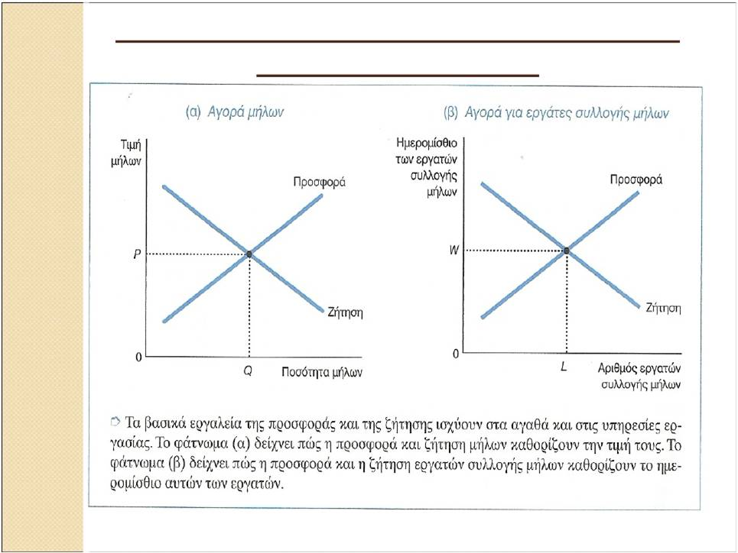
Προσφορά και ζήτηση εργασίας
Ο Νόµος της Προσφοράς και της Ζήτησης στην Αγορά Εργασίας

Slide 8
Προσφορά και ζήτηση εργασίας
Ι. Προσφορά Εργασίας
Η συνολική προσφορά της εργασίας σε µια δεδοµένη χρονική περίοδο εξαρτάται:
1. Από το µέγεθος και τη σύνθεση του πληθυσµού (γεννήσεις, θανάτους, µετανάστευση).
2. από το ποσοστό συµµετοχής στο εργατικό δυναµικό, δηλαδή από το ποσοστό του πληθυσµού εργάσιµης ηλικίας που απασχολείται ή ψάχνει για δουλειά.
3. από τον αριθµό των ωρών εργασίας που προσφέρει κάθε άτοµο που συµµετέχει στο εργατικό δυναµικό.
4. από την ένταση και ποιότητα της εργασίας κάθε ατόµου που συµµετέχει στο εργατικό δυναµικό.

Slide 9
Προσφορά και ζήτηση εργασίας
Ατοµική Προσφορά Εργασίας
Υποθέσεις:
1. Το κάθε άτοµο έχει δύο εναλλακτικές χρήσεις του χρόνου του, την απασχόληση και τη σχόλη (ανάπαυση, διασκέδαση, δουλειές στο σπίτι κ.λπ.).
2. Οι προτιµήσεις του κάθε ατόµου είναι σταθερές και εκφράζονται µε καµπύλες αδιαφορίας.
3. Το άτοµο δεν έχει άλλες πηγές εισοδήµατος, εκτός της εργασίας του.
4. Η ανάλυση αφορά την ηµερήσια προσφορά εργασίας, δηλαδή ο συνολικός διαθέσιµος χρόνος του ατόµου είναι 24ώρες.

Slide 10
Προσφορά και ζήτηση εργασίας
Συνάρτηση Χρησιµότητας
Η συνάρτηση προς µεγιστοποίηση χρησιµότητας (U) :
U=f(I,R)
όπου: I=Εισόδηµα, R=Σχόλη
I=W*L
(W=µισθός, L=προσφερόµενη ποσότητα εργασίας)
R=T-L
(T=διαθέσιµος χρόνος, L=προσφερόµενη ποσότητα εργασίας)

Slide 11
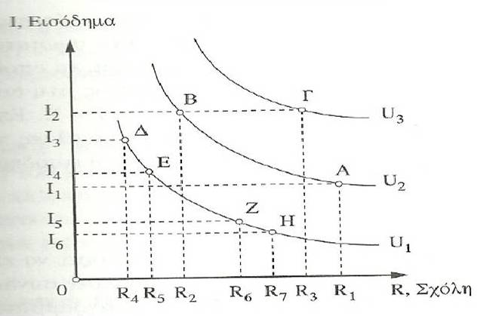
Προσφορά και ζήτηση εργασίας
Χρησιµότητα και Καµπύλες Αδιαφορίας
Κάθε άτοµο επιθυµεί να µεγιστοποιήσει τη χρησιµότητά του, ωστόσο αυτό δεν είναι εφικτό
καθώς το κάθε άτοµο έχει έναν εισοδηµατικό περιορισµό.

Slide 12
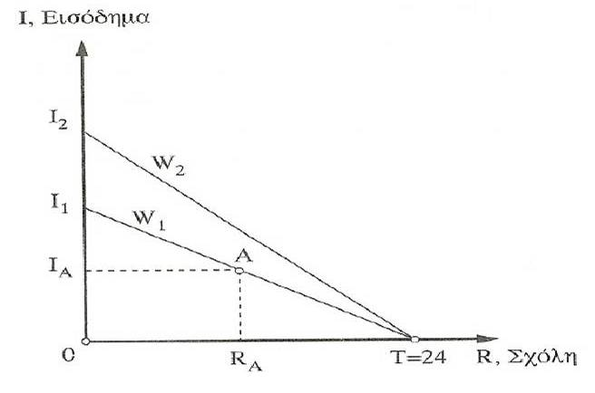
Προσφορά και ζήτηση εργασίας
Εισοδηµατικός και Χρονικός Περιορισµός
R=24, I=0⇒το άτοµο ΕΝ εργάζεται
R=0, I=Ι1⇒το άτοµο ΜΟΝΟ εργάζεται
Η επιλογή του ατόµου µε το πόσες ώρες θα εργαστεί
και πόσες θα αναπαυθεί εξαρτάται από τον µισθό!

Slide 13
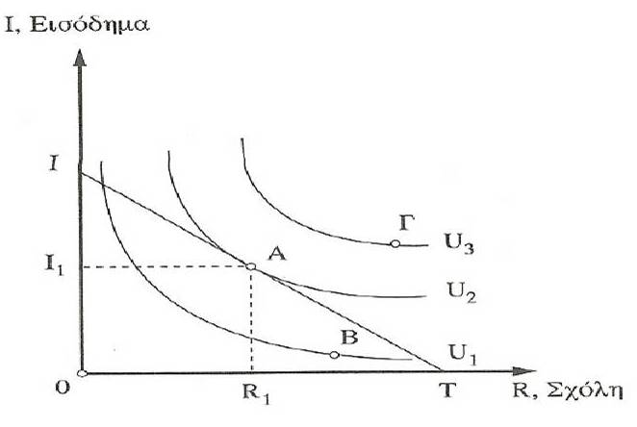
Προσφορά και ζήτηση εργασίας
Θέση Ισορροπίας
το άριστο σηµείο ισορροπίας Α, όπου το άτοµο µεγιστοποιεί τη χρησιµότητά του καθορίζεται:
α) από τις προτιµήσεις του ατόµου, όπως απεικονίζονται από τις καµπύλες αδιαφορίας και
β) από τον εισοδηµατικό περιορισµό.

Slide 14
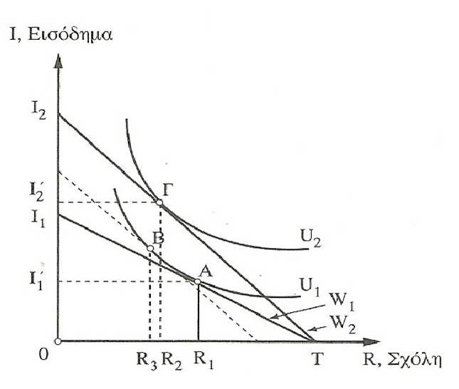
Προσφορά και ζήτηση εργασίας
Μεταβολή Μισθού και Προσφορά Εργασίας
↑ W ⇒ υποκατάσταση της σχόλης µε εργασία

Slide 15
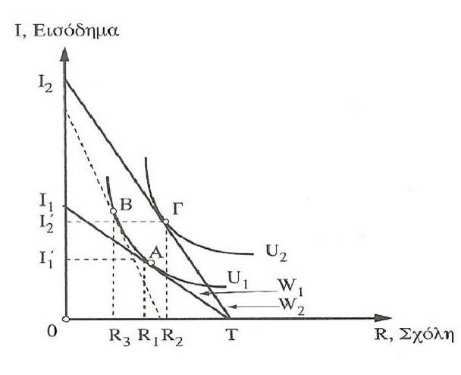
Προσφορά και ζήτηση εργασίας
Μεταβολή Μισθού και Προσφορά Εργασίας
↑ W ⇒ αύξηση της σχόλης και µείωση τηςπροσφοράς εργασίας

Slide 16
Προσφορά και ζήτηση εργασίας
Μεταβολή Μισθού και Προσφορά Εργασίας
↑ W ⇒ αύξηση της σχόλης και µείωση της προσφοράς εργασίας

Slide 17
Προσφορά και ζήτηση εργασίας
Συμπεράσματα μεταβολής μισθού και προσφοράς εργασίας
Τα αποτελέσµατα εισοδήµατος και υποκατάστασης κινούνται σε αντίθετες κατευθύνσεις.
Αύξηση του εργατικού µισθού αρχικά αποτελεί κίνητρο για µείωση των ωρών σχόλης και αύξηση των ωρών εργασίας.
Στην συνέχεια η περαιτέρω αύξηση του µισθού µπορεί να οδηγήσει σε µείωση των προσφερόµενων ωρών εργασίας και αντίστοιχα σε αύξηση των ωρών σχόλης.

Slide 18
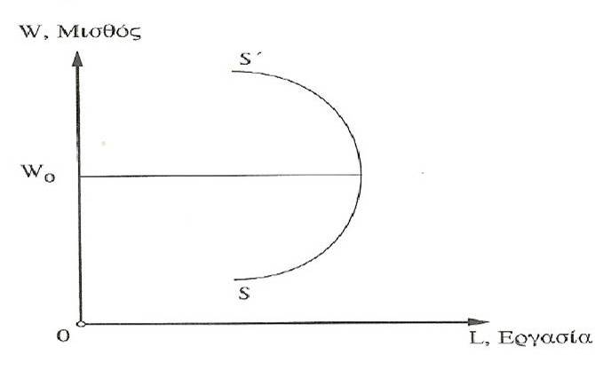
Προσφορά και ζήτηση εργασίας
Συµπεράσµατα µεταβολής µισθού και προσφοράς εργασίας
Σε χαµηλά επίπεδα W το αποτέλεσµα υποκατάστασης επικρατεί του αποτελέσµατος εισοδήµατος. Σε υψηλά επίπεδα W το αποτέλεσµα εισοδήµατος είναι µεγαλύτερο από το αποτέλεσµα υποκατάστασης.

Slide 19
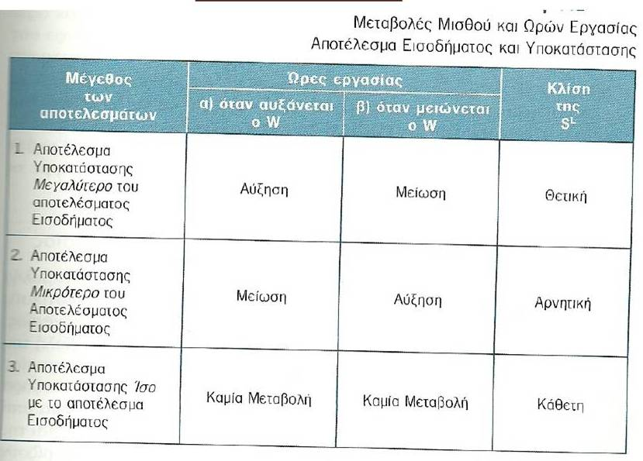
Προσφορά και ζήτηση εργασίας
Πίνακας µεταβολής µισθού και προσφοράς εργασίας

Slide 20
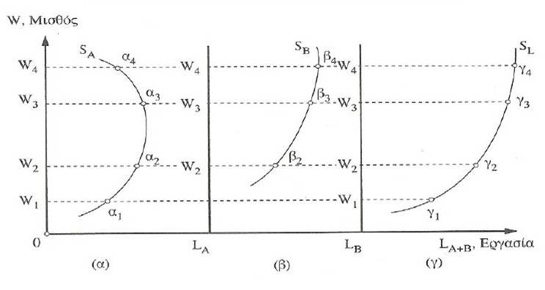
Προσφορά και ζήτηση εργασίας
Συνολική (Αγοραία) Καµπύλη Προσφοράς Εργασίας
Η καµπύλη SL είναι η συνολική καµπύλη προσφοράς, όπως προκύπτει από το οριζόντιο άθροισµα των προσφεροµένων ποσοτήτων εργασίας των εργαζοµένων Α και Β σε διάφορα επίπεδα µισθού π.χ. W₂γ₂=W₂a₂+W₂β₂

Slide 21
Προσφορά και ζήτηση εργασίας
Ελαστικότητα Προσφοράς Εργασίας
Μετρά τον βαθµό αντίδρασης της προσφοράς εργασίας στις µεταβολές του εργατικού µισθού ως εξής:
Ls
Ls
Η πρώτη
παράγωγος,
δηλαδή η
κλίση της
καµπύλης
Ls
Σηµείο στο οποίο γίνεται ηεκτίµηση
της ελαστικότητας
W
esL=
W
W
W
Ls

Slide 22
Προσφορά και ζήτηση εργασίας
Τιµές Ελαστικότητας Προσφοράς Εργασίας
es_{L}=0 ⇒ πλήρως ανελαστική
0<es_{L}<1 ⇒ ανελαστική
es_{L}=1 ⇒ µοναδιαία ελαστικότητα
es_{L} >1 ⇒ ελαστική
es_{L}=∞ ⇒ πλήρως ελαστική

Slide 23
Προσφορά και ζήτηση εργασίας
Μετατόπιση / Μετακίνηση της καμπύλης προσφοράς εργασίας
Μετατόπιση: όταν µε σταθερό µισθό έχουµε αυξοµείωση της προσφερόµενης ποσότητας εργασίας λόγω µεταβολής των άλλων προσδιοριστικών παραγόντων (π.χ. πληθυσµός κλπ ) από το Α στο Β ή Γ
( στο διάγραµµα που ακολουθεί)
Μετακίνηση: όταν αυξοµειώνεται ο µισθός µε σταθερούς τους άλλους προσδιοριστικούς παράγοντες
Οποιοδήποτε σηµείο επί των SL, S’L, S’’L (στο διάγραµµα που ακολουθεί)

Slide 24
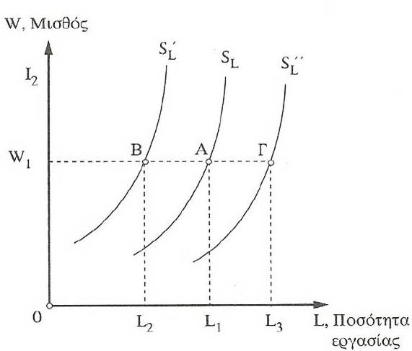
Προσφορά και ζήτηση εργασίας
Μετατόπιση / Μετακίνηση της Καµπύλης Προσφοράς Εργασίας

Slide 25
Προσφορά και ζήτηση εργασίας
ΙΙ. Ζήτηση Εργασίας
Η ζήτηση εργασίας προέρχεται από τις επιχειρήσεις, δηλαδή από τη ζήτηση προϊόντων και υπηρεσιών που αυτές παράγουν.
Μια επιχείρηση ζητά και απασχολεί τόσους εργαζόµενους όσους χρειάζεται για να µεγιστοποιήσει το κέρδος της!

Slide 26
Προσφορά και ζήτηση εργασίας
Η βραχυχρόνια συνάρτηση παραγωγής
Q=f(L,K,T)
L=η ποσότητα του µεταβλητού παραγωγικού συντελεστή εργασία
K= η ποσότητα του σταθερού παραγωγικού συντελεστή κεφάλαιο
Τ = οι δεδομένες τεχνολογικές συνθήκες παραγωγής
Μέσο προϊόν εργασίας: APL=Q/L
Οριακό προϊόν εργασίας: MPL= Q/ L

Slide 27
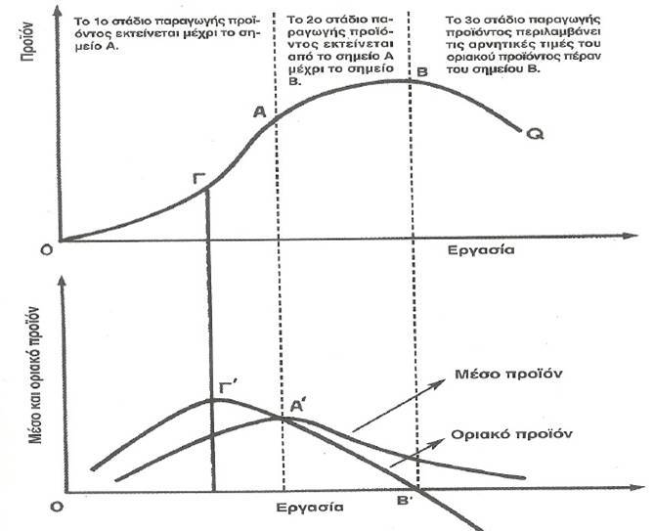
Προσφορά και ζήτηση εργασίας
Οι καµπύλες παραγωγής, µέσου και οριακού προϊόντος εργασίας

Slide 28
Προσφορά και ζήτηση εργασίας
Οι καµπύλες παραγωγής,µέσου και οριακού προϊόντος εργασίας:
Συµπεράσµατα
Η παραγωγή αρχικά αυξάνεται γρήγορα (1οστάδιο), µετά αυξάνει µε φθίνοντα ρυθµό µέχρις ότου φτάσει στο υψηλότερο σηµείο (2ο στάδιο ) και στην συνέχεια αρχίζει να υποχωρεί ( στο 3^{ο} στάδιο )
Το συνολικό προϊόν αποκτά τη µέγιστη τιµή του, όταν το οριακό προϊόν γίνεται µηδέν (σηµεία Β και Β΄).
Το συνολικό προϊόν µειώνεται, όταν το οριακό προϊόν λαµβάνει αρνητικές τιµές (µετά το σηµείο Β΄).

Slide 29
Προσφορά και ζήτηση εργασίας
Το µέσο προϊόν αυξάνεται, όταν το οριακό προϊόν είναι µεγαλύτερο από το µέσο προϊόν (1ο στάδιο).
Το µέσο προϊόν µειώνεται, όταν το οριακό προϊόν είναι µικρότερο από το µέσο προϊόν (2^{ο} στάδιο).
Τα συµπεράσµατα αυτά αποδίδονται στην αρχή της φθίνουσας οριακής παραγωγικότητας (ή φθίνον οριακό προϊόν), δηλαδή στην τάση το οριακό προϊόν ενός συντελεστή να µειώνεται όταν αυξάνεται η ποσότητά του.

Slide 30
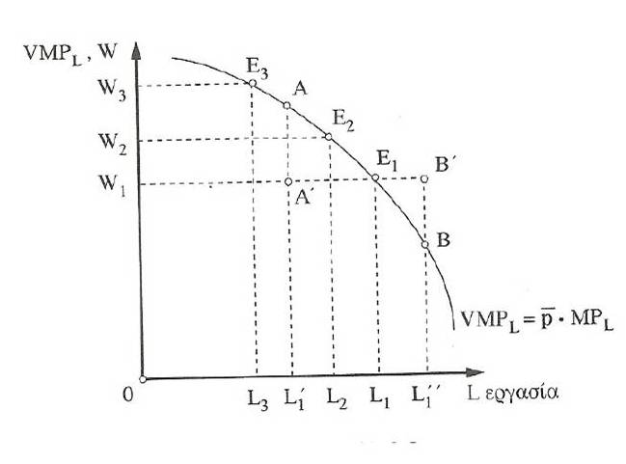
Προσφορά και ζήτηση εργασίας
Βραχυχρόνια Καµπύλη Ζήτησης
Η επιχείρηση προσλαµβάνει εργαζόµενους µέχρι του σηµείου εκείνου στο οποίο η αξία του οριακού προϊόντος (VMPL) είναι ίση προς το εργατικό µισθό.

Slide 31
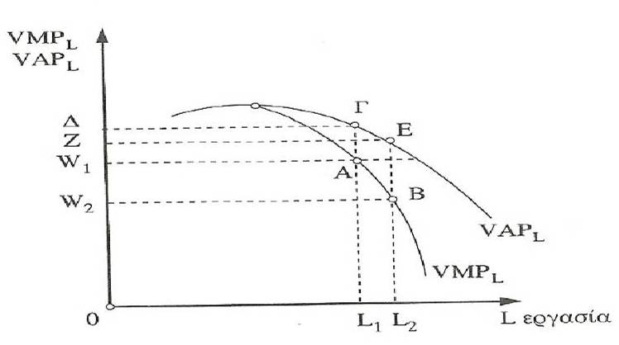
Προσφορά και ζήτηση εργασίας
Κέρδος Επιχείρησης και Ζήτηση Εργασίας
Για µισθό W1:
Εµβαδόν Ο ΓL1= συνολικά έσοδα επιχείρησης
Εµβαδόν OW1AL1= σύνολο δαπανών για εργασία
Εµβαδόν W1 ΓΑ= κέρδος επιχειρήσεις

Slide 32
Προσφορά και ζήτηση εργασίας
Συνολική Βραχυχρόνια Καµπύλη Ζήτησης
Η συνολική (αγοραία) καµπύλη ζήτησης εργασίας µας δείχνει τη ζητούµενη ποσότητα εργασίας όλων των επιχειρήσεων µιας συγκεκριµένης αγοράς εργασίας σε κάθε ύψος µισθού, µε σταθερές τις τιµές των άλλων συντελεστών.
Προκύπτει εάν αθροίσουµε οριζοντίως τις καµπύλες ζήτησης εργασίας όλων των επιχειρήσεων µιας συγκεκριµένης αγοράς εργασίας.

Slide 33
Προσφορά και ζήτηση εργασίας
Η Ζήτηση Εργασίας Μακροχρόνια
Μακροχρόνια περίοδος:
Δεν υπάρχουν σταθεροί παραγωγικοί συντελεστές
Μια µεταβολή στον εργατικό µισθό επιδρά όχι µόνο στην απασχόληση αλλά και στην ποσότητα του κεφαλαίου.
Στόχος επιχείρησης η µεγιστοποίηση κέρδους άρα:
↑W⇒βραχυχρόνια ↓ ζητούµενης ποσότητας εργασίας, µακροχρόνια υποκατάσταση εργασίας µε κεφάλαιο
↓W⇒ βραχυχρόνια ↑ ζητούµενης ποσότητας, µακροχρόνια υποκατάσταση κεφαλαίου µε την εργασία.
Η έκταση της υποκατάστασης εξαρτάται από την τεχνολογία της παραγωγής

Slide 34
Προσφορά και ζήτηση εργασίας
Προσδιοριστικοί Παράγοντες της Ζήτησης Εργασίας
Ο εργατικός μισθός
Η τιμή του παραγόμενου προιόντος
Οι τιµές των άλλων συντελεστών παραγωγής, οι οποίοι µπορεί να είναι υποκατάστατοι (µεταβολές προς την ίδια κατεύθυνση) ή συµπληρωµατικοί (µεταβολές προς την αντίθετη κατεύθυνση)
Η ποσότητα των άλλων παραγωγικών συντελεστών µε τους οποίους συνδυάζεται η εργασία.
Η τεχνολογία και άρα στην παραγωγικότητα της εργασίας

Slide 35
Προσφορά και ζήτηση εργασίας
Μετατόπιση: όταν στον ίδιο µισθό έχουµε αυξοµείωση της ζητούµενης ποσότητας εργασίας λόγω µεταβολής των άλλων προσδιοριστικών παραγόντων
Από Ld σε L’d (στο διάγραµµα που ακολουθεί)
Μετακίνηση: όταν αυξοµειώνεται ο µισθός µε σταθερούς τους άλλους προσδιοριστικούς παράγοντες
από το Α στο Β ή Γ (στο διάγραµµα που ακολουθεί)

Slide 36
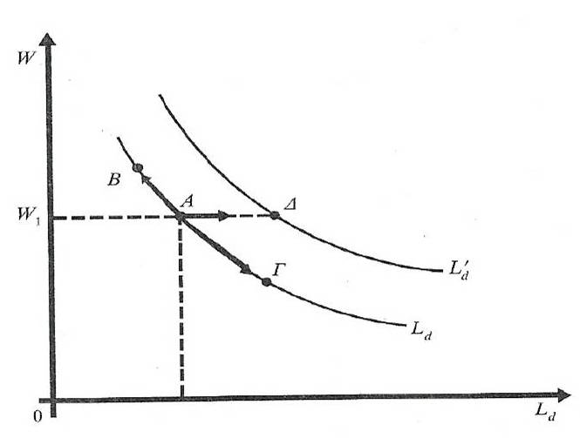
Προσφορά και ζήτηση εργασίας
Μετατόπιση / Μετακίνηση
της Καµπύλης Ζήτησης Εργασίας

Slide 37
Προσφορά και ζήτηση εργασίας
Ελαστικότητα Προσφοράς Εργασίας
Μετρά τον βαθµό αντίδρασης της ζήτησς εργασίας στις µεταβολές του εργατικού µισθού ως εξής:
Ld
Ld
Η πρώτη
παράγωγος,
δηλαδή η
κλίση της
καµπύλης
Ld
Σηµείο στο οποίο γίνεται ηεκτίµηση
της ελαστικότητας
W
eDL=
W
W
W
Ld

Slide 38
Προσφορά και ζήτηση εργασίας
Τιμές ελαστικότητας
edL=0 ⇒ πλήρως ανελαστική
edL <1 = ανελαστική
edL =1 ⇒ µοναδιαία ελαστικότητα
edL >1 =ελαστική
edL =∞ ⇒ πλήρως ελαστική
Συνήθως:
Η τιµή της βραχυχρόνιας ελαστικότητας ζήτησης είναι µικρότερη της µακροχρόνιας, δηλαδή σε µια ενδεχόµενη αύξηση του µισθού η µείωση της ζητούµενης ποσότητας εργασίας θα είναι µεγαλύτερη στη µακροχρόνια από ότι στη βραχυχρόνια περίοδο.

Slide 39
Προσφορά και ζήτηση εργασίας
Προσδιοριστικοί Παράγοντες της Ελαστικότητας Ζήτησης
Οι δυνατότητες υποκατάστασης µεταξύ των παραγωγικών συντελεστών.
Η συµµετοχή της εργασίας στο συνολικό κόστος παραγωγής.
Η ελαστικότητα ζήτησης για το τελικό προϊόν.
Η ελαστικότητα προσφοράς των συνεργαζόµενων µε την εργασία παραγωγικών συντελεστών

Slide 40
Βιβλιογραφία
Οικονοµική της Εργασίας (1998), Λιανός Θ. και Νταούλη-Ντεµούση Α.
Οικονοµικής της Εργασίας και Εργασιακές Σχέσεις (2001), Κατσανέβας Θ.
Οικονοµικά της Εργασίας (2013), Boeri T. and van Ours J.

Slide 41
Σημείωμα Αναφοράς
Καραμάνης Κ. (2015) Οικονοµική Εργασίας και Εργασιακές Σχέσεις. ΤΕΙ Ηπείρου. Διαθέσιμο από:
http://oc-web.ioa.teiep.gr/OpenClass/courses/LOGO125/
ΔΙΑΤΑΡΑΧΕΣ ΦΩΝΗΣ, Ενότητα 0, ΤΜΗΜΑ ΛΟΓΟΘΕΡΑΠΕΙΑΣ, ΤΕΙ ΗΠΕΙΡΟΥ - Ανοιχτά Ακαδημαϊκά Μαθήματα στο ΤΕΙ Ηπείρου

Slide 42
Σημείωμα Αδειοδότησης
Το παρόν υλικό διατίθεται με τους όρους της άδειας χρήσης Creative Commons Αναφορά Δημιουργού-Μη Εμπορική Χρήση-Όχι Παράγωγα Έργα 4.0 Διεθνές [1] ή μεταγενέστερη. Εξαιρούνται τα αυτοτελή έργα τρίτων π.χ. φωτογραφίες, Διαγράμματα κ.λ.π., τα οποία εμπεριέχονται σε αυτό και τα οποία αναφέρονται μαζί με τους όρους χρήσης τους στο «Σημείωμα Χρήσης Έργων Τρίτων».
Ο δικαιούχος μπορεί να παρέχει στον αδειοδόχο ξεχωριστή άδεια να χρησιμοποιεί το έργο για εμπορική χρήση, εφόσον αυτό του ζητηθεί.
[1]
http://creativecommons.org/licenses/by-nc-nd/4.0/deed.el

Slide 43
Τέλος Ενότητας
Επεξεργασία: Βαφειάδης Νικόλαος
Πρέβεζα, 2015

Slide 44
Σημειώματα
ΔΙΑΤΑΡΑΧΕΣ ΦΩΝΗΣ, Ενότητα 0, ΤΜΗΜΑ ΛΟΓΟΘΕΡΑΠΕΙΑΣ, ΤΕΙ ΗΠΕΙΡΟΥ - Ανοιχτά Ακαδημαϊκά Μαθήματα στο ΤΕΙ Ηπείρου

Slide 45
Διατήρηση Σημειωμάτων
Οποιαδήποτε αναπαραγωγή ή διασκευή του υλικού θα πρέπει να συμπεριλαμβάνει:
το Σημείωμα Αναφοράς
το Σημείωμα Αδειοδότησης
τη Δήλωση Διατήρησης Σημειωμάτων
το Σημείωμα Χρήσης Έργων Τρίτων (εφόσον υπάρχει)
μαζί με τους συνοδευόμενους υπερσυνδέσμους.
ΔΙΑΤΑΡΑΧΕΣ ΦΩΝΗΣ, Ενότητα 0, ΤΜΗΜΑ ΛΟΓΟΘΕΡΑΠΕΙΑΣ, ΤΕΙ ΗΠΕΙΡΟΥ - Ανοιχτά Ακαδημαϊκά Μαθήματα στο ΤΕΙ Ηπείρου

Slide 46
Τέλος Ενότητας

